Slide 1
BIULETYN INFORMACYJNY 01/2026
Uniwersytet Trzeciego Wieku
Wrocław 09.10.2026
www.uew.pl
www.uew.pl

Slide 2

Jak nam miło że już wyłączyliście swoje telefony
Obecna prezentacja w formie multimedialnej pojawi się na stronie internetowej UTW UEW,
w pliku do pobrania, w zakładce Biuletyn UTW
www.uew.pl
www.uew.pl

Slide 3
SEMESTR ZIMOWY 2026/2027
SEMESTR ZIMOWY TRWA:
od 05.10.2026 r. do 31.01.2027r
Dni wolne semestr zimowy
02.11.2026
10 – 11. 11.2026
23.12.2026 – 03.01.2027
06.01.2027
www.uew.pl
www.uew.pl

Slide 4
Przypominamy
Jeśli ktoś nie wpłacił czesnego w ustalonym terminie (do końca czerwca 2026) to automatycznie nie znalazł się na liście słuchaczy na kolejny semestr i został wpisany na urlop dziekański.
www.uew.pl
www.uew.pl

Slide 5
UWAGA
Okres jesienno-zimowy to czas zwiększonej zachorowalności i przeziębień, dlatego prosimy wszystkich o dbanie o siebie i innych słuchaczy.
W razie potrzeby maseczki ochronne będą dostępne przed wykładem.
www.uew.pl
www.uew.pl

Slide 6
Pełnomocnik Rektora ds. UTW Oddział we Wrocławiu
i Samorząd Słuchaczy Uniwersytetu Trzeciego Wieku
w Uniwersytecie Ekonomicznym we Wrocławiu
mają zaszczyt zaprosić na uroczystość
Inauguracji Roku Akademickiego 2026/2027,
która odbędzie się w dniu 15 października 2026 r. (czwartek)
o godz. 12,00
w auli nr 1
bud. CKU ul. Kamiennej 43/45 we Wrocławiu.
Bardzo prosimy o przybycie już o godz.11.30 !!!. Nie będzie możliwości wejścia na salę po rozpoczęciu uroczystości.
www.uew.pl
www.uew.pl

Slide 7
W związku z
uroczystą inauguracją wszystkie zajęcia
dnia 15.10.2026 (czwartek)
zostają odwołane
Dnia 16.10.2026 nie będzie wykładu. Pozostałe zajęcia odbędą się zgodnie z planem.
www.uew.pl
www.uew.pl

Slide 8
Najnowszy plan zajęć wraz z harmonogramem wykładów a także szczegółowymi informacjami do planu znajduje się w gablocie obok biura oraz na stronie internetowej.
Zapisywanie (tylko jeśli będą wolne miejsca) prosimy dokonywać drogą mailową, by nie tworzyć niepotrzebnych kolejek pod biurem.
www.uew.pl
www.uew.pl

Slide 9
Przypominamy
Każdy słuchacz w ramach czesnego ma prawo do bezpłatnego korzystania:
z dwóch zajęć sportowych (oprócz jogi)
z jednego lektoratu językowego
Za każde następne zajęcia sportowe i kolejny lektorat pobierana jest opłata w wysokości 5 zł/godz. lekcyjną
Prośba o podpisywanie list na wszystkich zajęciach tylko pod datą bieżących zajęć
www.uew.pl
www.uew.pl

Slide 10
Opłaty za dodatkowe zajęcia:
Joga–30 godzin lekcyjnych x 5zł – 150 zł
Wpłata na konto
Uniwersytet Ekonomiczny we Wrocławiu
ul. Komandorska 118/120
53-345 Wrocław
Bank Pekao S.A.
48 1240 6814 1111 0011 2932 6828
Język dodatkowy–30 godzin lekcyjnych x 5zł – 150 zł
www.uew.pl
www.uew.pl

Slide 11
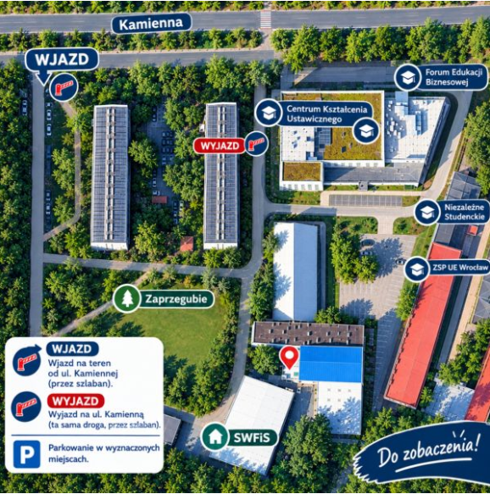
Informujemy, że wkrótce zostanie uruchomiony automatyczny system wjazdu i wyjazdu na i z parkingu przy Studium Wychowania Fizycznego i Sportu. Słuchacze Uniwersytetu Trzeciego Wieku będą mogli korzystać z parkingu na zasadach ogólnych.
www.uew.pl
www.uew.pl

Slide 12
Czwartkowe zajęcia na basenie
www.uew.pl
www.uew.pl

Slide 13
Oferta „Pary z Gara” dla słuchaczy UTW
Słuchacze UTW mają zniżkę w stołówce studenckiej na podstawie okazanej legitymacji UTW
www.uew.pl
www.uew.pl

Slide 14
ZAREZERWOWANE BILETY NA MIESIAC LISTOPAD W TEATRZE MUZYCZNYM"CAPITOL" WE WROCŁAWIU UL.PIŁSUDSKIEGO.
8 LISTOPADA /NIEDZIELA" GODZ.18 00
"ODYSEJA"SCENA CIŚNIEŃ BILET NORMALNY Z KARTĄ NASZ WROCŁAW MAX-49 ZŁ
8 LISTOPADA /NIEDZIELA/GODZ.17 00
MUSICAL "DZIEŃ ŚWISTAKA " STREFA I
BILET GRUPOWY ULGOWY Z KARTĄ NASZ WROCŁAW MAX 91 ZŁ DUŻA SCENA
15 LISTOPADA/NIEDZIELA/GODZ.17 00
MUSICAL"ROMEO I JULIA" BILET GRUPOWY ULGOWY Z KARTĄ NASZ WROCŁAW MAX 91 ZŁ STREFA 1
28 LISTOPADA/SOBOTA/ GODZ.17 00
"NIE MA.OSIECKA/SATANOWSKI RECITAL JUSTYNY SZAFRAN
SCENA CIŚNIEŃ. BILET GRUPOWY ULGOWY Z KARTĄ NASZ WROCŁAW MAX 35 ZŁ
29 LISTOPADA/NIEDZIELA/GODZ.17 00
MUSICAL "KOSCIUSZKO" DUZA SCENA
BILET ULGOWY GRUPOWY Z KARTĄ NASZ WROCŁAW MAX 77 ZŁ-BALKON
NA WSZYSTKE W/W SPEKTAKLE REZERWACJA OBOWIAZUJE DO DNIA 15 PAZDZIERNIKA 2026 GODZ.18 00.
BILETY KUPUJEMY W KASIE TEATRU "MUSICAL" NA Anna Zybura UTW UE.
Anna Zybura
www.uew.pl
www.uew.pl

Slide 15
Wrocławski Teatr Współczesny zaprasza na Festiwal Dramatu!
Zapraszamy na prapremierowe prezentacje sztuk finalistek VII Konkursu Dramaturgicznego STREFY KONTAKTU:
czwartek 22.10
- g.17:00 Sceny z życia biurowego (gramy w Piekarni, ul. Księcia Witolda 60) - dla UTW bilet w cenie 20 zł
g.18:30 Na wieczne nieoddanie (gramy na Scenie na Strychu w WtW) - dla UTW bilet w cenie 20 zł
piątek 23.10
- g.17:00 #Monkeyhate (gramy w Piekarni, ul. Księcia Witolda 60) - dla UTW bilet w cenie 20 zł
- g.20:00 Nienawiciel (gramy na Dużej Scenie w WtW) - dla UTW bilet w cenie 20 zł
sobota 24.10
- g.17:00 Niech mnie krew Pańska zaleje (gramy na Dużej Scenie w WtW) - dla UTW bilet w cenie 20 zł
www.uew.pl
www.uew.pl

Slide 16
Zapraszamy do udziału w Wędrówkach „Śladami Grotowskiego”. Osoby uczestniczące w spacerach otrzymają dostęp do opowieści, których próżno szukać w podręcznikach. Stefania Gardecka, wieloletnia współpracowniczka Jerzego Grotowskiego, podzieli się wspomnieniami, anegdotami i historiami, które przywracają ludzki wymiar postaci otoczonej legendą. Harmonogram Wędrówek ze Stefanią Gardecką
Wędrówka 1. Początki
22.10.2026, 17:00
„Przed drzwiami Teatru Laboratorium”
zbiórka: Przejście Żelaźnicze, Rynek-Ratusz 27.
Zgłoszenia udziału: do 15.10.2026
Wędrówka 2. Codzienność
12.11.2026, 17:00
Wędrówka 3. Wydarzenia
17.12.2026, 17:00
Wędrówka 4. Listy do…
14.01.2027, 18:00
www.uew.pl
www.uew.pl

Slide 17
Serdecznie zapraszamy na prapremierę spektaklu „Ostatni wernisaż przy Landsberger Straße”, która odbędzie się w dniu 16 października 2026 o godz. 19.00 w Sali Teatru Laboratorium (Instytut im. Jerzego Grotowskiego, Rynek-Ratusz 27, Wrocław).
Spektakl według tekstu i w reżyserii Roberta Traczyka to opowieść o Maxie Silberbergu, wrocławskim przedsiębiorcy, mecenasie i jednym z najważniejszych kolekcjonerów sztuki przedwojennego Wrocławia. Na stronie UMF znajdziecie bazę danych poświęconą jego kolekcji sztuki oraz jego biografię.
W obsadzie: Robert Gonera i Igor Paszczyk
Autorką muzyki do spektaklu jest Katarzyna Dziewiątkowska
Po spektaklu odbędzie się spotkanie z twórcami, które poprowadzi Iwona Rosiak. Organizatorzy zbierają potwierdzenie obecności do 11 października na adres mailowy: agnieszka.rusnak@okis.pl
Bilety w cenie 40 zł do nabycia na www.okis.pl oraz (w przypadku niewyczerpania puli) na 40 minut przed spektaklem w miejscu wydarzenia.
www.uew.pl
www.uew.pl

Slide 18
Serdecznie Zapraszamy na wyjątkowe wydarzenia artystów wrocławskiej SCENY POD REGAŁEM, które jesienią odbywają się w iście magicznych miejscach w samym sercu Wrocławia
Gala urodzinowa 19.10.2026 | 16:00 & 19:00 | Poniedziałek
Gościnnie w Teatrze Muzycznym Capitol we Wrocławiu.
Zniżka dla seniorów i grup zorganizowanych.
Obecna cena zniżkowa za bilety na:
1)Balkon - indywidualna 89 zł | grupowa |79 zł
2)Parter - indywidualna 100 zł | grupowa | 90 zł
Zniżki dla SENIORÓW i GRUP ZORGANIZOWANYCH powyżej 20 osób! Kontakt w sprawie zniżek 794919814, bądź mailowo: hadasikmichal1992@gmail.com
www.uew.pl
www.uew.pl

Slide 19
18 PAZDZIERNIKA 2026/NIEDZIELA/GODZ.18 00 NFM W RAMACH JUBILEUSZU 20-LECIA CHÓRU NFM ORAZ WROCŁAWSKIEJ ORKIESTRY BAROKOWEJ DLA MELOMANÓW PRZYGOTOWANO ORATORIUM OP.70 FELIXA MENDELSSONHA BARTHOLDIEGO "ELIASZ".
PODCZAS KONCERTU WYSTĄPIĄ ŚWIATOWEJ SŁAWY SOLIŚCI GIULIA SEMENZATO I ROBIN TRITSCHER.
BILET GRUPOWY-30 ZŁ.
OSBY ZAINTERESOWANE UDZIALEM W KONCERCIE PROSZĘ O ZWROTNY KONTAKT.
Anna Zybura
www.uew.pl
www.uew.pl

Slide 20
Wszystkich słuchaczy, szczególnie nowo przyjętych, zachęcamy do korzystania z bogatej oferty sekcji zainteresowań.
Lista wszystkich sekcji z danymi kontaktowymi ich przewodniczących dostępna na stronie UTW.
Terminy i sale dla poszczególnych sekcji:
Sekcja brydża - wtorki, sala 111D, godz. 14.00-18.00
Sekcja gier logicznych - wtorki, sala 218A, godz.13:30 – 17.00
Sekcja kultury i sztuki – piątki, sala 308E, godz. 10:30-11:30- 09.10,16.10, 23.10.,13.11, 27.11., 11.12, 18.12
Sekcja turystyki - 16.10., 30.10., 15.01., 29.01., godz 10:30-11:30, sala 302E; 06.11., 20.11., 04.12. – 10:30 – 11:30 – 308 E
Sekcja Haiku –
Chór – środy, sala 214 A, godz. 17:30-20.00
Sekcja origami – czwartki, sala 501E, godz. 13.15-16.30
https://uew.pl/kandydaci/uniwersytet-trzeciego-wieku-oddzial-we-wroclawiu/#sekcje-utw
www.uew.pl
www.uew.pl

Slide 21
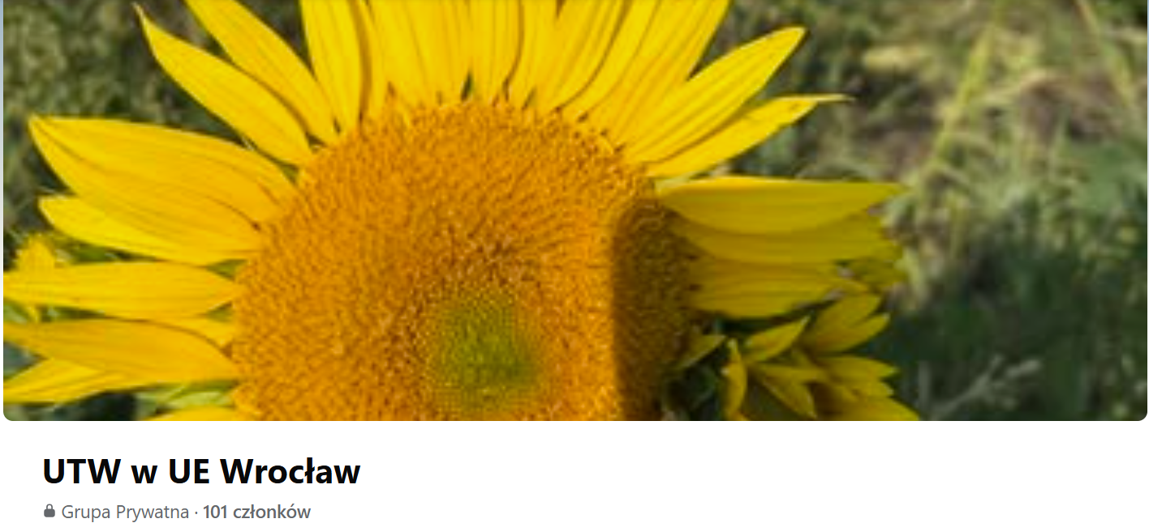
www.uew.pl
www.uew.pl

